Slide 1
みどり亭へようこそ
人数を入力してください
大人：
⊖
0
⊕
子供：
⊖
0
⊕
確定する

Slide 2
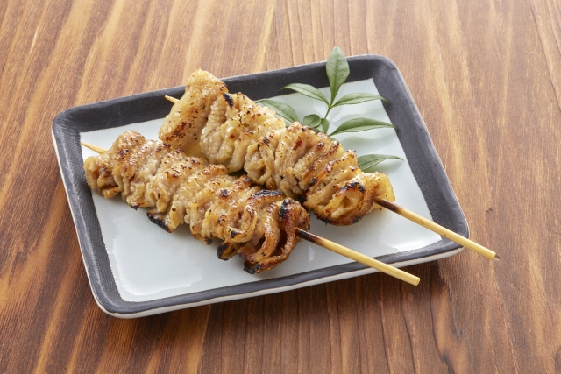
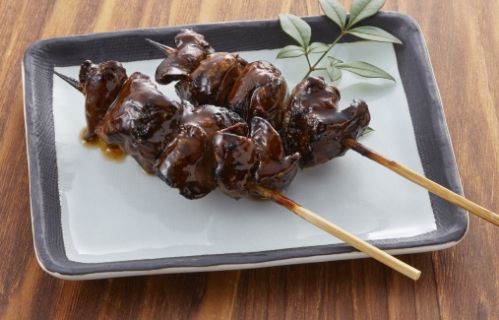
おすすめ
飲み放題
スピード メニュー
焼鳥 (たれ）
焼鳥 (塩）
一品
デザート
シメ
ソフト ドリンク
アルコール
その他 サービス品
おすすめ
かわ
¥350（税込）
レバー
¥350（税込）
焼鳥
やきとり
焼鳥名
値段
やきとり
焼鳥名
値段
やきとり
焼鳥名
値段
やきとり
焼鳥名
値段
呼び出し・会計 🔔 | 注文履歴 📄 | カートを確認 🛒

Slide 3
戻る
店員側の画面に戻る
おすすめ
飲み放題
スピード メニュー
焼鳥 (たれ）
焼鳥 (塩）
一品
デザート
シメ
ソフト ドリンク
アルコール
その他 サービス品
おすすめ
かわ
¥350（税込）
レバー
¥350（税込）
焼鳥
やきとり
焼鳥名
値段
やきとり
焼鳥名
値段
やきとり
焼鳥名
値段
やきとり
焼鳥名
値段
呼び出し・会計 🔔 | 注文履歴 📄 | カートを確認 🛒

Slide 4
おすすめ
スピード メニュー
焼鳥 (たれ）
焼鳥 (塩）
一品
デザート
シメ
ソフト ドリンク
アルコール
その他 サービス品
おすすめ
かわ
¥350（税込）
レバー
¥350（税込）
焼鳥
やきとり
焼鳥名
値段
個数を選択して下さい
やきとり
焼鳥名
値段
⊖ 1 ⊕
やきとり
焼鳥名
値段
戻る
確定
やきとり
焼鳥名
値段
呼び出し・会計 🔔 | 注文履歴 📄 | カートを確認 🛒

Slide 5
おすすめ
スピード メニュー
焼鳥 (たれ）
焼鳥 (塩）
一品
デザート
シメ
ソフト ドリンク
アルコール
その他 サービス品
カート一覧
おすすめ
フライドポテト
⊖ 1 ⊕
かわ
¥350（税込）
レバー
¥350（税込）
ポテトサラダ
⊖ 1 ⊕
焼鳥
キャベツの塩だれ
⊖ 1 ⊕
やきとり
焼鳥名
値段
きゅうりの一本漬け
⊖ 1 ⊕
だし巻き
⊖ 1 ⊕
やきとり
焼鳥名
値段
鶏の唐揚げ
やきとり
焼鳥名
値段
タコのから揚げ
やきとり
閉じる
注文確定
焼鳥名
値段
呼び出し・会計 🔔 | 注文履歴 📄 | カートを確認 🛒

Slide 6
おすすめ
スピード メニュー
焼鳥 (たれ）
焼鳥 (塩）
一品
デザート
シメ
ソフト ドリンク
アルコール
その他 サービス品
おすすめ
かわ
¥350（税込）
レバー
¥350（税込）
ご注文が
確定されました
焼鳥
やきとり
焼鳥名
値段
やきとり
焼鳥名
値段
やきとり
焼鳥名
値段
やきとり
焼鳥名
値段
呼び出し・会計 🔔 | 注文履歴 📄 | カートを確認 🛒

Slide 7
おすすめ
スピード メニュー
焼鳥 (たれ）
焼鳥 (塩）
一品
デザート
シメ
ソフト ドリンク
アルコール
その他 サービス品
おすすめ
かわ
¥350（税込）
レバー
¥350（税込）
カートに
追加されました
焼鳥
やきとり
焼鳥名
値段
やきとり
焼鳥名
値段
やきとり
焼鳥名
値段
やきとり
焼鳥名
値段
呼び出し・会計 🔔 | 注文履歴 📄 | カートを確認 🛒

Slide 8
注文履歴
降順で表示
（古いものが下）
フライドポテト
1点
￥***
済
ポテトサラダ
1点
￥***
キャベツの塩だれ
1点
￥***
きゅうりの一本漬け
1点
￥***
だし巻き
1点
鶏の唐揚げ
タコのから揚げ
合計金額 ￥****
メニューへ戻る

Slide 9
【呼び出す】
【会計】
メニューへ戻る

Slide 10

店員呼び出し
注文
店員がまいります。
しばらくお待ちください。
注文履歴
店員呼出し
お会計
キャンセル
呼び出した状態で戻る

Slide 11
卓番〇​
お支払金額 ￥****
ご来店ありがとうございました。
レジへお越しください。
​
【呼び出す】
【会計】
バーコード

Slide 12

人数入力で大人が0の場合。
注文でのエラー（客がカートに入れた後注文確定するまでに店員が売り切れ設定する等）
エラーが発生しました
通信環境を確認してください。
しばらく待ってから
もう一度お試しください。
再読み込み
メニューへ戻る

Slide 13
売り切れました
現在はご提供できません 再度読み込んでください
メニューへ戻る

